Slide 1
МИИГАиК — БАЗОВАЯ ОРГАНИЗАЦИЯ ГОСУДАРСТВ-УЧАСТНИКОВ СНГ ПО ПОДГОТОВКЕ КАДРОВ В ОБЛАСТИ ГЕОДЕЗИИ, КАРТОГРАФИИ, КАДАСТРА И ДИСТАНЦИОННОГО ЗОНДИРОВАНИЯ ЗЕМЛИ
Камынина Надежда Ростиславовна Ректор МИИГАиК
25.04.2024 г. Минск (Республика Беларусь)
Совещание руководителей базовых организаций государств-участников СНГ

Slide 2
МИИГАиК — БАЗОВАЯ ОРГАНИЗАЦИЯ ГОСУДАРСТВ-УЧАСТНИКОВ СНГ
21 мая 2010 года
Решение Совета глав правительств СНГ о придании ФГБОУ «Московский государственный университет геодезии и картографии» статуса базовой организации государств- участников СНГ по подготовке кадров в области геодезии, картографии, кадастра и дистанционного зондирования Земли.
Флагманский центр по подготовке кадров для государств-участников СНГ
Международная отраслевая образовательная площадка
Платформа для отраслевого взаимодействия

Slide 3
ПРОЕКТ СЕТЕВОЙ УНИВЕРСИТЕТ ГОСУДАРСТВ-УЧАСТНИКОВ СНГ
4 образовательные программы высшего образования (магистратура)
разработаны и реализуются образовательные программы ДПО:
9 образовательных программ повышения квалификации
3 образовательные программы профессиональной переподготовки
5 образовательных программ повышения квалификации
3 образовательные программы профессиональной переподготовки
Начало реализации проекта
2024–2025г.
2022г.
2023–2024г.
Создана цифровая информационно-образовательная платформа для реализации проекта
290 квот на обучение выделено для граждан Республики Беларусь, Кыргызской Республики, Республики Узбекистан, Республики Южная Осетия, Республики Казахстан, Республики Таджикистан
240 квот на обучение выделено для граждан Республики Беларусь, Кыргызской Республики, Республики Узбекистан и Республики Южная Осетия

Slide 4
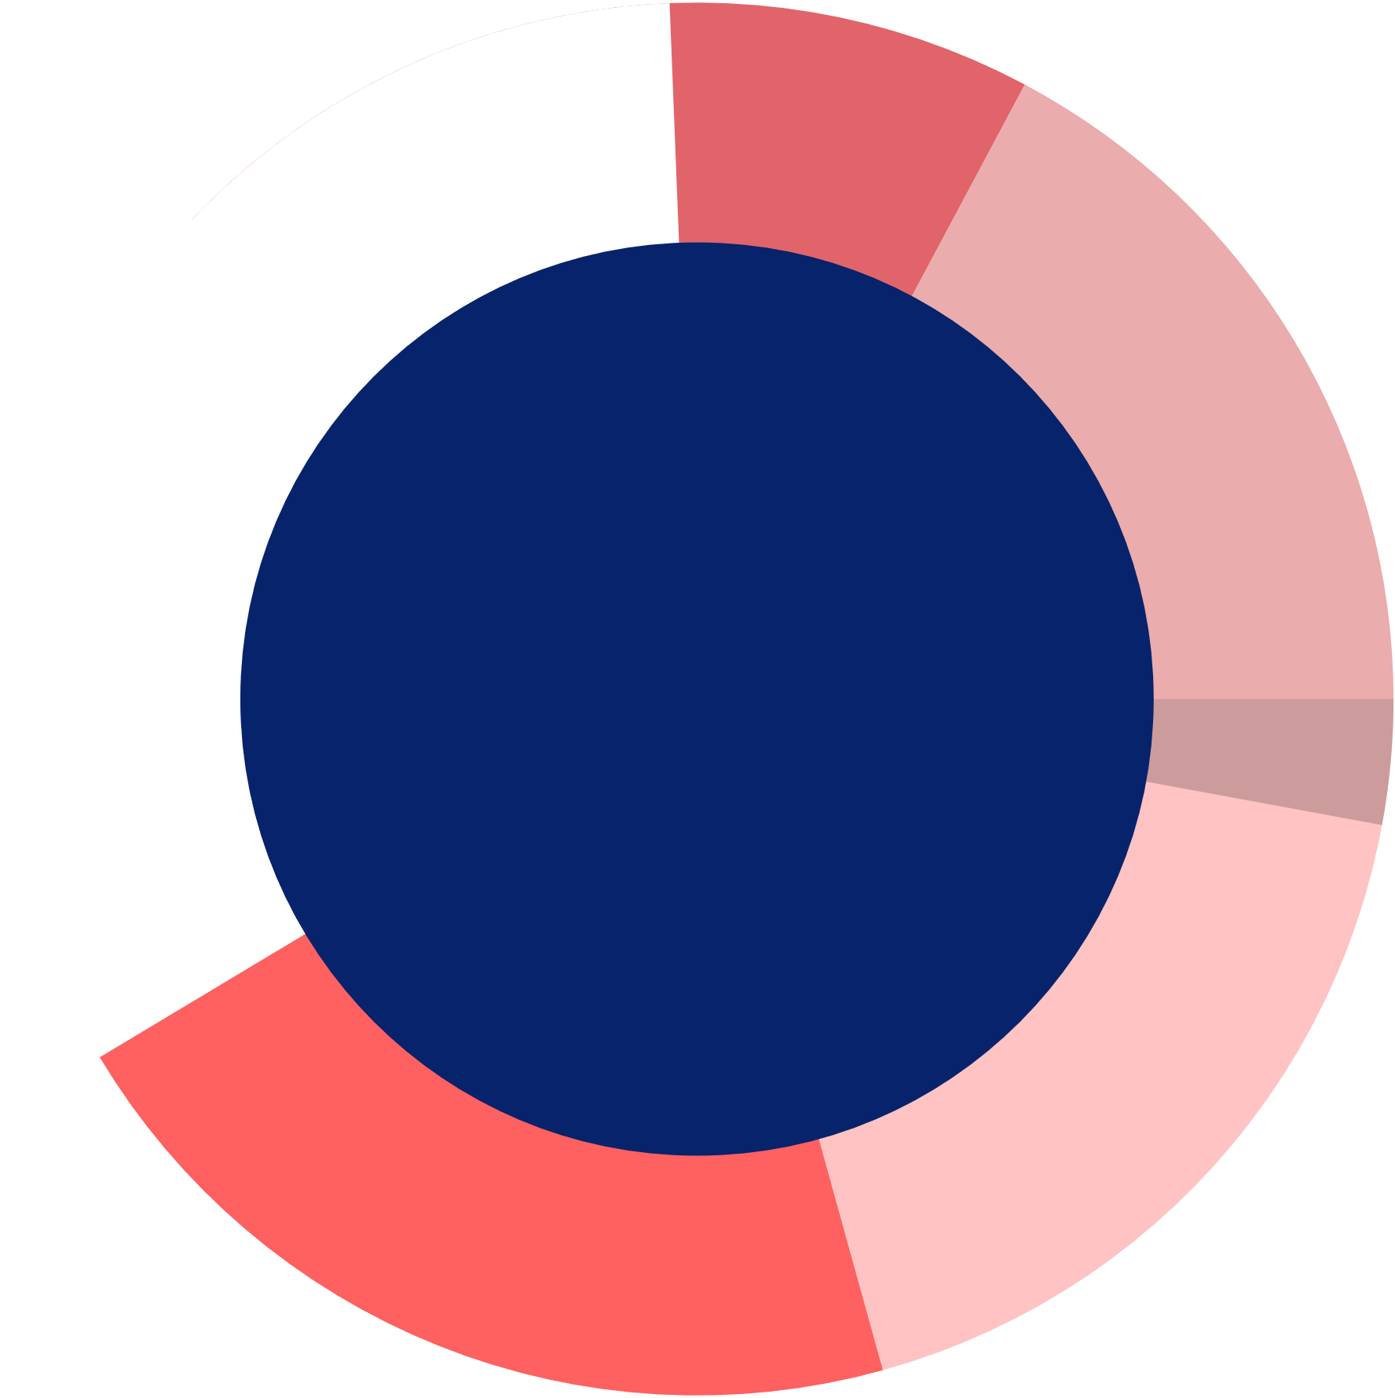
НАБОР НА ОБУЧЕНИЕ ПО ПРОГРАММАМ ПРОЕКТА
Программы ДПО
Программы ДПО и магистратуры
на 30%
Квоты на 2023/2024 учебный год
Квоты на 2024/2025 учебный год
увеличилось количество квот за 2024/2025 ученый год
68 Беларусь
22 Таджикистан
50 Беларусь
на 2 страны
10 Южная Осетия
90 Узбекистан
увеличится количество государств-участников
70 Узбекистан
8 Южная Осетия
4
старт реализации программ высшего образования (магистратура)
60 Казахстан
70 Киргизия
60 Киргизия

Slide 5
ПРОЕКТ СЕТЕВОЙ УНИВЕРСИТЕТ ГОСУДАРСТВ-УЧАСТНИКОВ СНГ
ПО ПОДГОТОВКЕ КАДРОВ В ОБЛАСТИ ГЕОДЕЗИИ, КАРТОГРАФИИ, КАДАСТРА И ДИСТАНЦИОННОГО ЗОНДИРОВАНИЯ ЗЕМЛИ
ЦИФРОВАЯ ИНФОРМАЦИОННО-ОБРАЗОВАТЕЛЬНАЯ ПЛАТФОРМА
Модульный принцип Индивидуальные образовательные траектории Кейс технологии Интердисциплинарный подход
2023–2024г.
2024–2030г.
Создание цифровой информационно- образовательной платформы Разработка образовательного контента для реализации образовательных программ в дистанционном формате
Актуализация контента на платформе Сопровождение обучения Создание инновационных образовательных программ

Slide 6
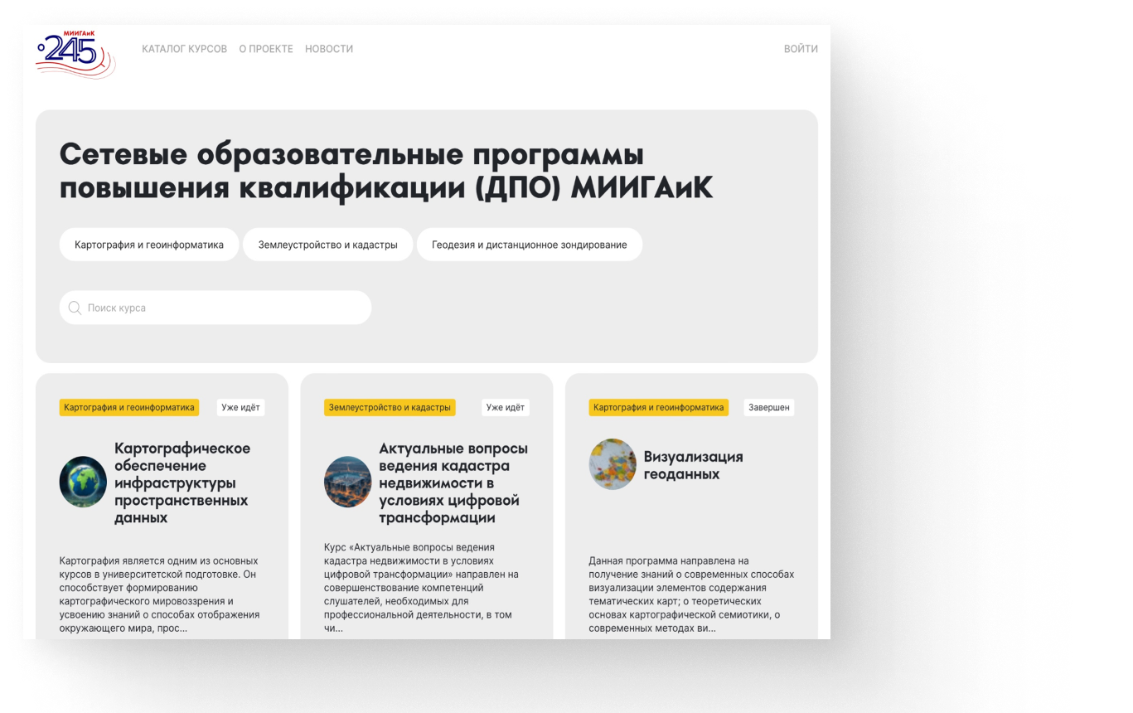
ПРОЕКТ СЕТЕВОЙ УНИВЕРСИТЕТ ГОСУДАРСТВ-УЧАСТНИКОВ СНГ
Цифровая информационно-образовательная платформа МИИГАиК

Slide 7
МИИГАиК — ФЛАГМАНСКИЙ ЦЕНТР ПО ПОДГОТОВКЕ КАДРОВ ДЛЯ СТРАН СНГ
Разработка и согласование модели компетенций
Межгосударственная программа сотрудничества государств-участников СНГ в сфере геодезии, картографии, пространственных данных, геоинформационных технологий, дистанционного зондирования Земли, кадастрового учета и регистрации прав на недвижимое имущество до 2026 года
Проведение аналитических исследований о потребностях в образовательных услугах и программах
Создание новых образовательных программ
Разработка современного цифрового образовательного контента для реализации образовательных программ
Подпрограмма
Развитие системы образования и кадрового потенциала государств-участников СНГ в сфере геодезии, картографии, кадастра, пространственных данных и геоинформационных технологий
Обучение специалистов из государств-участников СНГ

Slide 8
МИИГАиК – ФЛАГМАНСКИЙ ЦЕНТР ПО ПОДГОТОВКЕ КАДРОВ ДЛЯ СТРАН СНГ
ПЕРСПЕКТИВЫ К 2026г.
4 модели компетенций в сфере геодезии, картографии, пространственных данных и геоинформационных технологий разработаны для государств-участников СНГ
16 образовательных программ высшего образования (магистратура) и дополнительного профессионального образования разработаны и реализуются
1000 специалистов из стран СНГ обучаются/завершили обучение по программам ВО и ДПО в базовой организации

Slide 9
МЕЖДУНАРОДНАЯ ОТРАСЛЕВАЯ ДИСКУССИОННАЯ ПЛОЩАДКА
ЦЕНТР КОМПЕТЕНЦИЙ НТИ «ГЕОДАННЫЕ И ГЕОИНФОРМАЦИОННЫЕ ТЕХНОЛОГИИ»
9
9
КОМПАНИЙ – ИНДУСТРИАЛЬНЫХ ПАРТНЕРОВ
УНИВЕРСИТЕТОВ
7
11
ИССЛЕДОВАТЕЛЬСКИХ И ТЕХНОЛОГИЧЕСКИХ ПРОЕКТОВ
НАУЧНЫХ ОРГАНИЗАЦИЙ
Экспертно-аналитическая поддержка организаций для решения актуальных задач технического регулирования
Моделирование природных, технических и социально-экономических геосистем во взаимодействии и развитии с использованием информационных технологий, методов картографии, математического моделирования, технологий искусственного интеллекта и машинного обучения
Создание инфраструктуры для оценки разработанных решений и последующего внедрения
Формирование кадрового потенциала на отраслевом и межотраслевом уровнях

Slide 10
ЮБИЛЕЙНЫЕ МЕРОПРИЯТИЯ В ЧЕСТЬ 245-ЛЕТИЯ
Выставка – форум
«Пространственные данные: МИИГАиК — территория инноваций»
Панельные дискуссии
«Консорциумы как драйверы технологического и кадрового суверенитета» «Пространственные данные. Роль высшей школы в реализации стратегии научно- технологического развития»»
Научная конференция
«Пространственные данные: наука и технологии»
Завершение проекта
«Путешествие в будущее Капсулы времени»

Slide 11
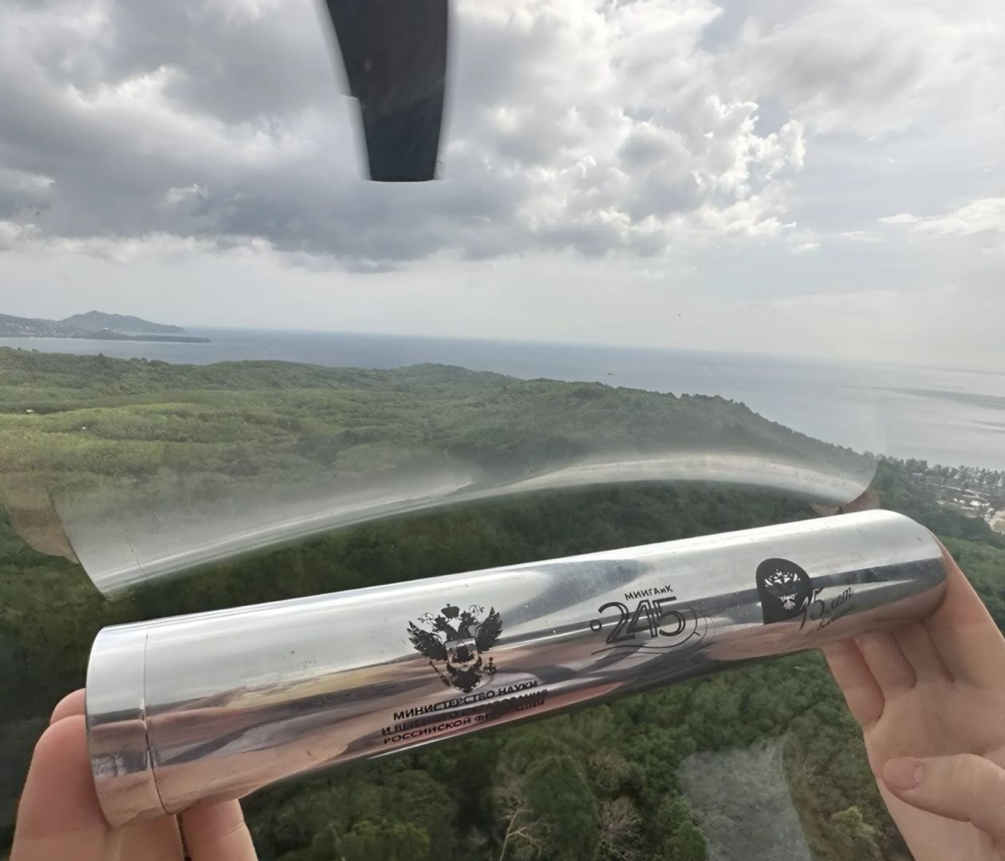
ПРОЕКТ «ПУТЕШЕСТВИЕ В БУДУЩЕЕ КАПСУЛЫ ВРЕМЕНИ»

Slide 12
СПАСИБО ЗА ВНИМАНИЕ!
ректор МИИГАиК в телеграм
MIIGAiK website
МИИГАиК в телеграм

